Slide 1
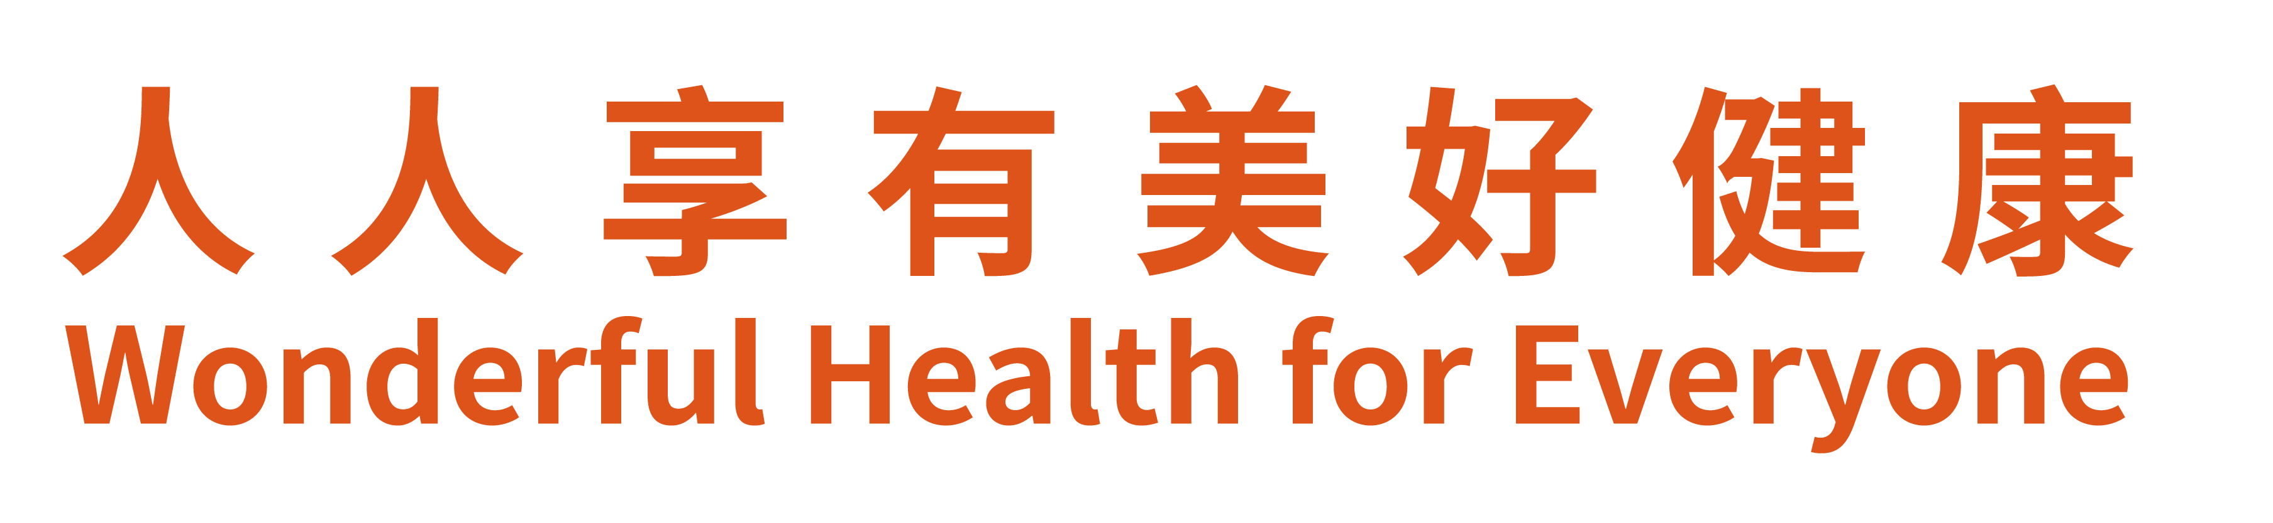

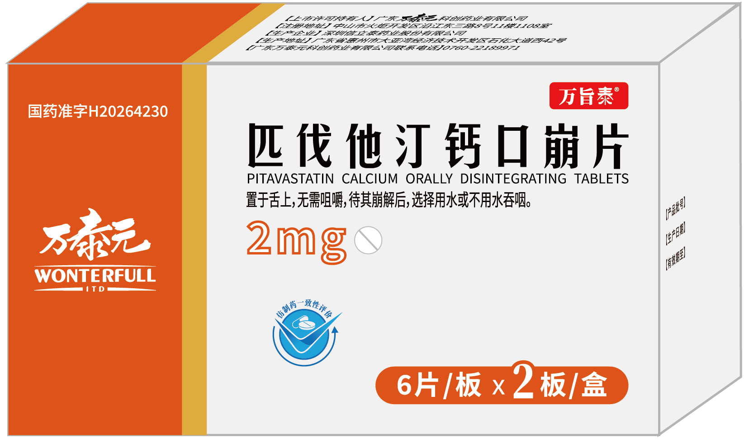

匹伐他汀钙口崩片
2800万卒中患者的福音，国内首个他汀口崩片
成功破解卒中后患者需长期服用他汀治疗的吞咽困境，依从性改善转化为更优的临床结局

Slide 2
目录
01
药品基本信息
2800万卒中患者福音 国内首家
02
安全性
从五大安全维度对他汀类化合物比较，
在他汀制剂中最优选为匹伐他汀钙口崩片。
03
指南一致推荐卒中后患者需长期使用他汀类药物
依从性改善转化为更优的临床结局
有效性
04
创新性
创新口崩片，成功破解约2800万卒中后患者长期服用他汀治疗的吞咽困境
05
公平性
填补医保目录内卒中后患者亟需“剂型空白”

Slide 3
药品基本信息：破解约2800万卒中后患者需长期服用他汀治疗的吞咽困境 国内首家
创新口崩片剂型 依从性改善转化为更优的临床结局
【药品通用名】匹伐他汀钙口崩片 【注册规格】
【中国大陆首次上市时间】2026-05 【是否为OTC药品】否
【目前大陆地区同通用名药品的上市情况】无
【全球首个上市国家/地区及上市时间】日本，2013-04
1mg、2mg、4mg
【适应症】高胆固醇血症、家族性高胆固醇血症。
【用法用量】保持手部干燥，迅速取出药片置于舌上，无需咀嚼，待其崩解后，选择用水或不用水吞咽。
成人：1日1次，口服匹伐他汀钙1～2mg。
按照年龄和治疗反应适宜增减剂量，在LDL-胆固醇降低不充分的情况下可以增量，每日最大给药量为4mg。
额外获益：匹伐他汀钙在欧、美、日均已获批儿童适应症，而国内尚未完成批准
  根据《关于改革完善儿童用药供应保障机制的实施意见》，我司关于本品增加儿童适应症相关临床试验已进行申报，符合国家鼓励儿童适应症药品纳入医保政策

Slide 4
药品基本信息：
卒中后患者需长期使用他汀类药物用于二级预防，
解决卒中患者的临床用药痛点，依从性改善转化为更优的临床结局
01 流行病学背景：
防治现状严峻
02 临床痛点：
03 产品定位：
填补临床空白
口服片剂依从低，停药复发风险提升3倍
我国40岁以上人群卒中现患病人数达2800万。约75%幸存者遗留功能障碍，其中约50%合并吞咽障碍，涉及人群约1400万，构成了万旨泰®的核心目标患者群体。
卒中患者他汀类药物长期服药依从率低于40%，吞咽困难是停药主因。擅自停药会使卒中复发风险提升3倍，而规范使用他汀可降低28%的全因死亡率，临床需求迫切。
万旨泰®专为解决卒中后吞咽障碍患者的用药难题研发，是实现患者长期、规范二级预防治疗的关键保障，有效降低卒中复发及死亡风险，满足了千万级患者的未满足临床需求。
核心价值总结：针对约1400万卒中后吞咽障碍患者的临床刚需，万旨泰®通过优化创新解决用药障碍，显著提升依从性，是卒中二级预防治疗中不可或缺的重要选择；依从性改善转化为更优的临床结局。

Slide 5
药品基本信息：
他汀口崩剂型刚需级别比肩精神类、止吐类口崩制剂，
解决卒中患者的临床用药痛点，依从性改善转化为更优的临床结局
参照药品建议：原研匹伐他汀钙片(商品名：力清之®)
有效成份一致：化学式和分子量均相同。
适应症一致：高胆固醇血症、家族性高胆固醇血症。
给药途径一致：均为口服剂型
国内上市的力清之®现药品说明书所载适应症项下未获批儿童适用人群。
相比于参照药：破解卒中后患者长期他汀治疗吞咽困境，依从性改善转化为更优的临床结局
以临床价值和临床问题为导向，他汀口崩剂型刚需级别比肩精神类、止吐类口崩制剂：唯一贯穿脑梗急性期、恢复期、居家终身全病程，剂型直接关联卒中复发、致残、死亡硬终点。
创新口崩片：破解卒中后患者需长期他汀治疗依从性困境。
额外获益：匹伐他汀钙口崩片正在申报将儿童用法用量加入说明书中，相关儿童适应症拓展的临床试验申请已完成申报，临床研究工作筹备推进中。

Slide 6
安全性：五大安全维度 凸显匹伐他汀独特临床价值
依托“五大安全维度对“匹伐他汀、阿托伐他汀、瑞舒伐他汀、辛伐他汀”的化合物比较，
创新他汀口崩剂型优选产品应为——匹伐他汀钙口崩片。 五大安全维度详见如下：
对比维度 | 匹伐他汀 | 阿托伐他汀 | 瑞舒伐他汀 | 辛伐他汀
药物相互作用 | ✅ 联用降压药、降糖药、抗栓药几乎无相互作用¹ | ❌ 联用钙拮抗剂、抗生素易升高血药浓度，增加不良反应风险 | ⚠️联用部分降糖药、免疫抑制剂存在相互作用 | ❌ 联用多种老年常用药极易蓄积中毒
肌肉安全性 | ✅ 肌肉不良反应发生率偏低， 剂量依赖性肌损伤风险小² | ⚠️中高剂量下肌损伤风险升高 | ❌ 高剂量肌不良反应 风险偏高 | ❌ 大剂量、联用贝特类横纹肌溶解风险显著升高
糖代谢影响 （新发糖尿病风险） | ✅ 新发糖尿病风险 在他汀类药物中最低³ | ⚠️长期用药可小幅升高血糖， 新发糖尿病风险中等 | ❌ 长期使用存在新发糖尿病风险 | ❌ 易影响胰岛素敏感性，升高血糖
肾脏安全性 | ✅ 轻中度肾功能不全 无需减量⁴ | ⚠️肾功能不全需酌情调量 | ⚠️中重度肾衰需减量 | ⚠️肾功能受损易药物蓄积，需减量
肝脏安全性 | ✅ 常规剂量转氨酶升高 发生率低，罕见持续性肝损¹ | ⚠️大剂量易转氨酶升高 | ⚠️大剂量存在 肝功异常风险 | ❌ 肝功异常发生率相对更高
1. Neuvonen PJ. Drug interactions with HMG-CoA reductase inhibitors (statins): the importance of CYP enzymes, transporters and pharmacogenetics. Curr Opin Investig Drugs. 2010 Mar;11(3):323-32.
2. Seo WW, et al.Cardiovasc Diabetol. 2022 May 23;21(1):82.
3. Corsini A, Ceska R. Drug-drug interactions with statins: will pitavastatin overcome the statins' Achilles' heel? Curr Med Res Opin. 2011 Aug;27(8):1551-62. doi: 10.1185/03007995.2011.589433. Epub 2011 Jun 17.
4. 万旨泰®匹伐他汀钙口崩片说明书

Slide 7
有效性：匹伐他汀有效预防卒中复发等不良事件风险，降低硬终点事件，带来长期获益
临床总结：匹伐他汀展现出强效、安全的降脂特征，结合口崩片剂型优势，可确保匹伐他汀的强效降脂作用持续发挥，最终必将转化为卒中复发、心梗等硬终点事件的显著减少，为患者带来长期生存获益
卒中替代标志物显著降低¹
全因死亡风险降低³
卒中复发风险显著降低⁴
37%
基于回顾性自身前后对照观察性队列研究，匹伐他汀治疗使卒中替代标志物显著下降。
28%
在长期随访研究中，坚持匹伐他汀治疗的患者全因死亡风险大幅下降。
20%
本研究以入组卒中患者为研究对象，结果证实规范使用匹伐他汀进行药物治疗，能够显著降卒中复发相对风险
延缓/逆转颈动脉内中膜厚度 (IMT) 进展²
长期使用匹伐他汀，可有效抑制动脉粥样硬化进程，显著延缓甚至逆转颈动脉内中膜厚度的增加，从病理层面稳定血管结构，减少血管事件基础。
匹伐他汀显著提升斑块稳定率⁵
ACS 急性冠脉综合征患者，匹伐他汀早期干预 6 个月后，斑块纤维帽平均增厚 22.7%，脂质核心体积显著缩小，易损斑块转化率下降 31%，从病理形态证实匹伐他汀稳定易损斑块。
降低硬终点事件，带来长期获益
1. Sugimoto H, et all. PLOS ONE 9(11): e113766. 2.Shibata, Y. World Journal of Neuroscience, 4, 306-312.
3.Chen ZM, et al.. Innovation (Camb). 2024 Oct 10;5(6):100713. 4. Yin Y, Zhang L, et al. Neuroepidemiology. 2022;56(4):240-249.
5. Nishiguchi, T, Kubo, T, Tanimoto, T. et al. J Am Coll Cardiol Img. 2018 Jun, 11 (6) 829–838.

Slide 8
有效性：卒中后患者需长期使用他汀类药物用于二级预防，
解决卒中患者的临床用药痛点，依从性改善转化为更优的临床结局
权威指南一致推荐：卒中二级预防的基石，确立Ⅰ级推荐/A级证据
《中国缺血性卒中及 TIA 血脂长期管理科学声明（2024）》
《中国缺血性卒中和短暂性脑缺血发作二级预防指南 2022 》
缺血性卒中全人群属于ASCVD 极高危，他汀是二级预防基石，终身服药、不可随意停药。
推荐等级：Ⅰ级推荐/A级证据。动脉粥样硬化源性缺血性卒中 / TIA，无禁忌证需长期使用他汀，耐受前提下长期持续用药；无论基线血脂高低均启动他汀。
《中国急性缺血性卒中诊治指南（2023）》
《AHA/ASA 2021 卒中二级预防指南》）
急性缺血性卒中发病前服用他汀类药物的患者，可继续使用他汀治疗。为降低卒中复发率，应尽早启动卒中二级预防。
推荐等级：Ⅰ级推荐/A级证据。推荐动脉粥样硬化缺血卒中 / TIA长期 / 二级预防持续用药，他汀类药物需终身使用，除非出现不可耐受不良反应。
指南落地的关键瓶颈在于患者持续服药依从性。匹伐他汀钙口崩片通过创新解决了卒中患者的临床痛点，有效保障了卒中患者能够长期、规范遵循指南推荐用药，是实现指南获益、降低卒中复发风险的关键实践方案。

Slide 9
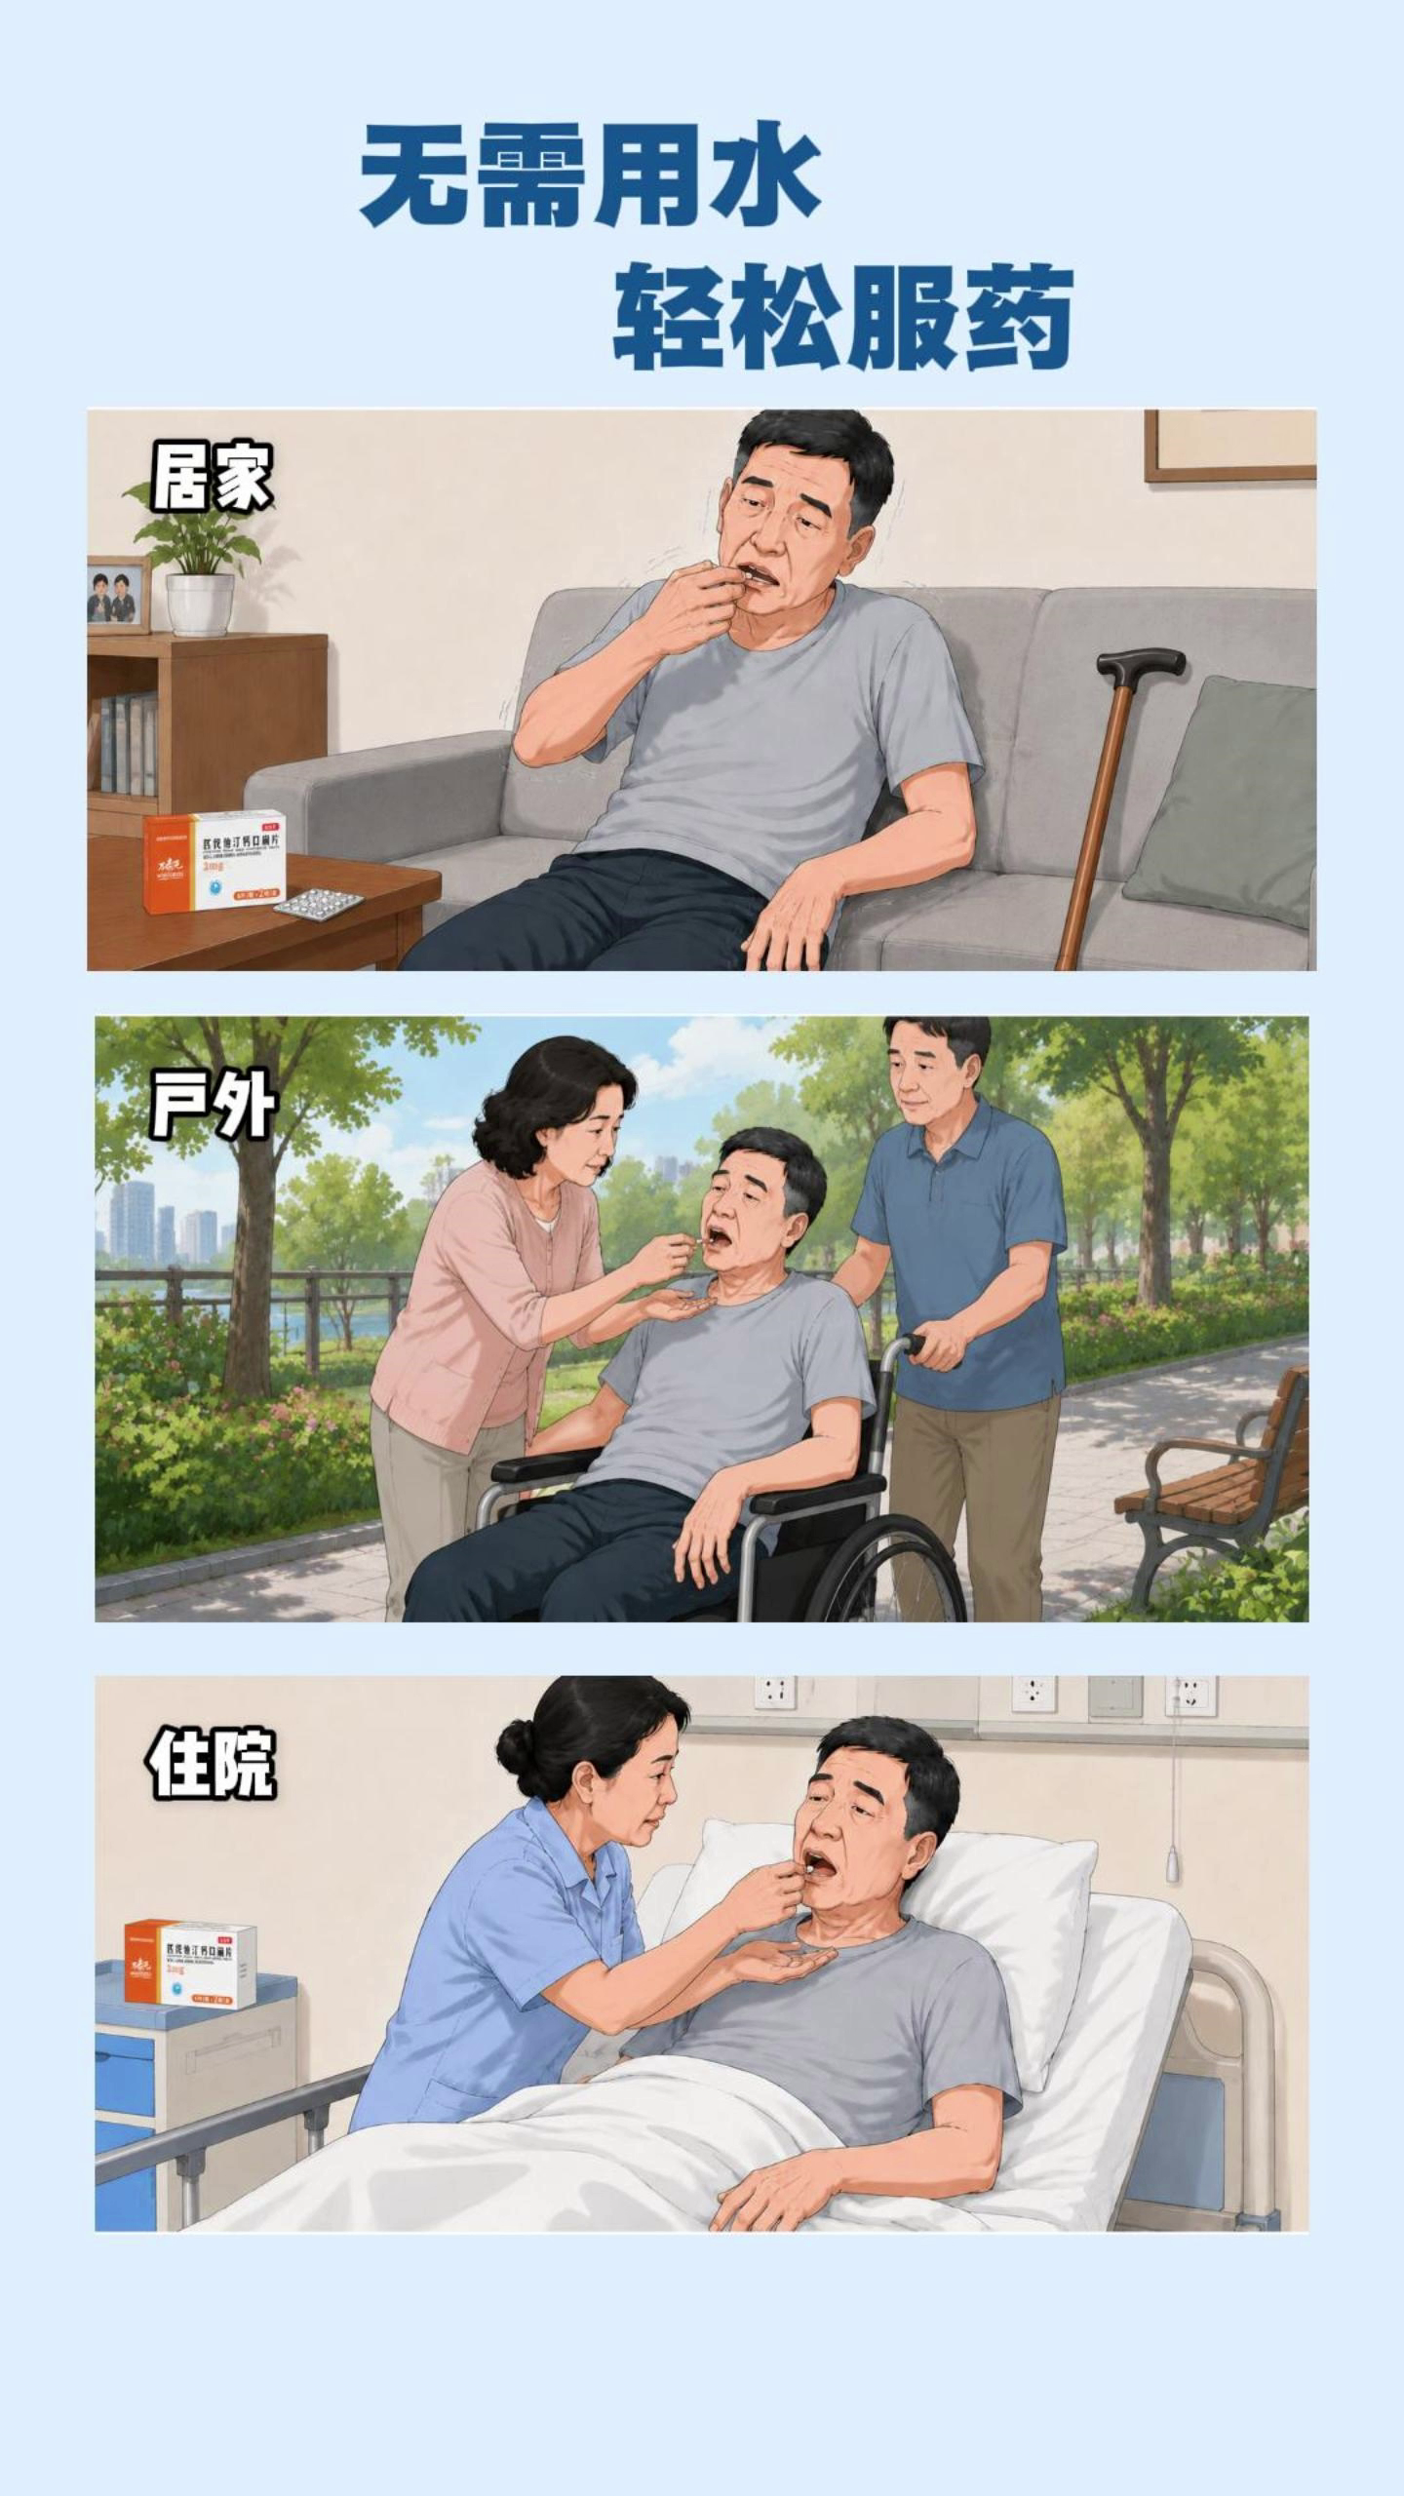
创新性：比肩精神类、止吐类口崩制剂，创新他汀口崩
解决卒中患者的临床用药痛点，依从性改善转化为更优的临床结局
应用创新：吞咽困难破局转化为更优的临床结局
直击“有药不能用”痛点
卒中后患者需长期使用他汀类药物用于二级预防
他汀类药物为卒中后患者二级预防持续用药。基于与其他他汀类药物五大安全性维度比较，匹伐他汀是最适宜卒中后患者的他汀类药物。
目前纳入医保目录的他汀均为口服常释剂型，给卒中后患者用药带来临床不便，本品可填补他汀类药物适用于卒中后人群用药的剂型空白。
核心结论：直击“有药不能用”痛点，万旨泰®的创新并非单纯的技术改良，而是以解决临床核心痛点为目标的高价值创新，具备充分的医保准入合理性。
点击播放视频⬆️

Slide 10
公平性：填补医保目录内卒中后患者亟需“剂型空白”
公共健康影响大：2800万患者的福音
01
我国现存超 2800 万卒中后患者，其中多数缺血性卒中人群需终身规范服用他汀类药物，擅自停药会造成血脂异常、动脉粥样硬化进展，大幅升高卒中复发、心梗及致残致死风险；千万级患者长期刚性用药带来持续医保药品支出，用药依从不佳诱发的复发病例持续挤占医疗资源，因此脑卒中患者用药已成为我国负担沉重、影响深远的重大公共卫生问题。
弥补目录短板：直击“有药不能用”痛点
医保目录内他汀类药物仅有口服常释剂型，无法满足卒中后患者需长期使用他汀类药物。
匹伐他汀以卓越安全性为基础，优于其他他汀类药物，创新口崩给药便捷的特点，临床受众更广、用药风险更低，开发价值显著优于其他产品，直击“有药不能用”痛点。
02
临床管理难度低：刻痕技术、精准给药
03
本品为单面刻痕片，通过标准化分割技术实现精准给药，为临床医生提供更安全灵活的用药选择。
药物相互作用少、肝肾耐受性优异，长期联用卒中常用降压、抗栓药物安全性更高，减少因不耐受或服用不便导致的停药复发，显著降低卒中后他汀长期治疗的临床管理难度，是实现长期规范治疗的关键保障。

